Slide 1

Formação AWS Cloud Foundations
Alexsandro Lechner
Arquiteto de Soluções AWS
linkedin.com/in/alexsandrolechner

Slide 2
Conteúdo Programático
Módulo 5: Banco de Dados na AWS
Amazon RDS
Amazon DynamoDB
Estratégia de Backup e Recuperação de Dados
Notes:
Sumarize aqui os conteúdos/assuntos que serão abordados durante o curso. Caso o seu curso tenha poucas vídeoaulas, no máximo 06, pode listá-las e então comente tecnicamente o conteúdo que será abordado. Caso o seu curso possua mais de 6 vídeoaulas, sugerimos agrupá-las em assuntos maiores para comentar especialmente neste slide.

Slide 3

Banco de Dados na AWS
Amazon DynamoDB

Slide 4
Amazon DynamoDB
O que é Amazon DynamoDB? Amazon DynamoDB é um banco de dados NoSQL totalmente gerenciado oferecendo escalabilidade, desempenho e flexibilidade para aplicativos de qualquer tamanho. O DynamoDB é rápido e flexível e foi projetado para fornecer armazenamento e recuperação de dados de baixa latência em qualquer escala. Ele permite trabalhar com dados não estruturados ou semiestruturado, com isto ele permite o desenvolvimento mais rápido e interativo.

Slide 5
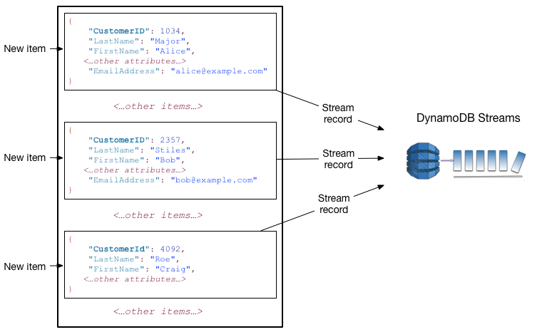
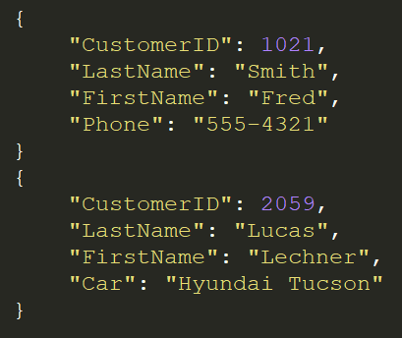
Amazon DynamoDB
Ao lado temos a tabela Cliente que possui a chave primária CustomerID, ela é fundamental para otimizar as consultas.

Slide 6
Amazon DynamoDB
Conclusão: Amazon DynamoDB é uma poderosa escolha para aplicativos que exigem escalabilidade, desempenho e flexibilidade de um banco de dados NoSQL totalmente gerenciado. Ele oferecendo recursos como escalabilidade automática, desempenho consistente e integração perfeita com outros serviços AWS, DynamoDB permite a criação de aplicativos altamente escaláveis e confiáveis na nuvem.

Slide 7
Amazon DynamoDB
Airbnb: utiliza para armazenar e processar dados de reservas e propriedades.
Lyft: usa para gerenciar dados de usuários e viagens em tempo real.
Netflix: usa para armazenar e dados de clientes e históricos de visualização rapidamente.
Samsung: Usa DynamoDB para diversas aplicações internas e externas.
Dropbox: Implementa DynamoDB para gerenciar metadados e operações de arquivos.

Slide 8
Amazon DynamoDB
Hands-On
Instalar AWS CLI Instalar de acordo com a versão do seu SO
Criar o usuário programático Na AWS ir em IAM e criar um user e baixar csv com suas chaves
Configurar o AWS CLI
Preencher com as chaves as informações (aws configure)
https://docs.aws.amazon.com/pt_br/cli/latest/userguide/getting-started-install.html

